Slide 1
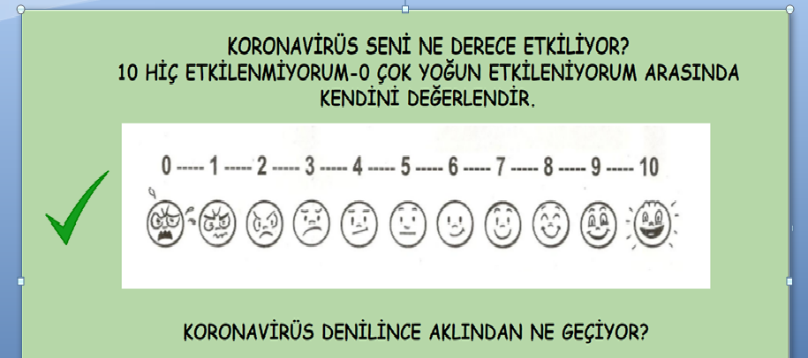
UŞAK REHBERLİK VE ARAŞTIRMA MERKEZİ Bu sunum 12-18 yaş grubu çocuklarla COVID-19 hakkındaki duyguları konuşabilme,kaygıyı anlamlandırma,çeşitli baş etme becerileri kazanarak psikolojik sağlamlılığı güçlendirmek amacıyla hazırlanmıştır.

Slide 2
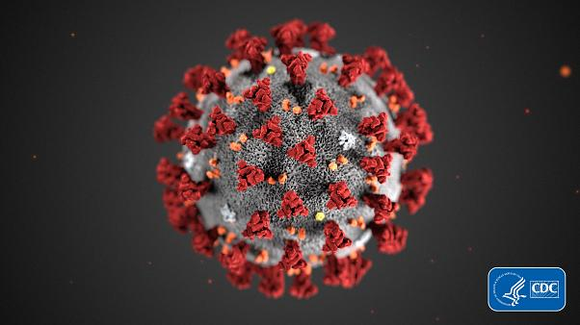
Zorlu yaşam olayları karşısında çocukların stres ve kaygı tepkileri göstermesi beklendik bir durumdur. Özellikle tüm dünyada yaşanan koronavirüs (COVID-19) salgını nedeniyle çocuk ve ergenlerin kendileri, aileleri, arkadaşları, sevdikleri ve yakınları için endişe, kaygı, panik ve korku yaşaması oldukça olağandır.
Bu süreçte çocuk ve ergenler, medya, sosyal medya ya da internet üzerinden bulaşıcı hastalık salgını ile ilgili haberleri izlemekte, tartışmalara kulak misafiri olmakta, alınan önlemleri gözlemlemekte ve ev içindeki değişikliklere tanık olmaktadırlar. Dolayısıyla çocuklar da yetişkinler gibi stres, endişe, korku, şaşkınlık ve üzüntü hissedebilirler. Salgının gerçekleştiği yerden uzakta yaşıyor olsalar bile ya da hastalanma riskleri hiç yoksa bile çocuklarda stres, kaygı ve hatta panik ortaya çıkabilir.

Slide 3
Yaklaşık 100 ülkeden fazlasında şu an çocuklar ve ailelerden oluşan tüm dünya nüfusu, Covid-19 pandemisinin neden olduğu bir ruh sağlığı sorunu ile karşı karşıya. Yaşanan bu atmosferde, çocukları uygun olmayan başa çıkma yöntemlerinden korumak için, yetişkinlerin önderliği gerekmektedir

Slide 4
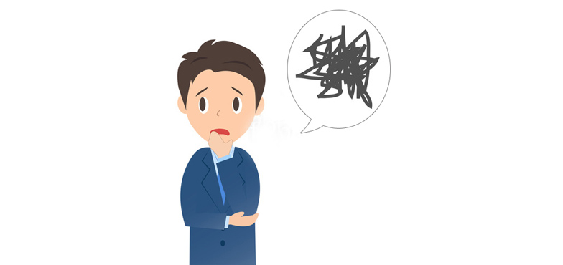
Gelişimsel özelliklerine bağlı olarak çocuklar kaygı ve strese yetişkinlerden farklı tepkiler verebilirler. Bilişsel (zihinsel) gelişimlerinin devam etmesi, duygularını yönetmeyi tam anlamıyla henüz bilmemeleri, duygularını söze dökme konusundaki sınırlılıklar ya da yaşıtlarından farklı algılanma konusunda duyarlı olmaları nedeniyle çocuklar, yaşadıkları kaygı ve stresi farklı şekillerde yansıtabilirler. Bu nedenle yetişkinler, çocuk ve ergenlerin ne zaman yardıma ihtiyaçları olduğunu anlamakta zorlanabilirler. Aşağıda zorlu yaşam olayları karşısında ergenlerde görülebilecek ortak stres tepkileri sunulmaktadır.

Slide 5
12-18 yaş arasındaki çocuklar:
Uyku problemleri (uykusuzluk, kabus vb.) yaşama
Salgın hastalığı hatırlatıcı ortamlardan kaçma
Koronavirüs hakkında konuşmaktan kaçınma
Tütün, alkol ya da madde kullanmaya başlama
Aile ve arkadaşlardan uzaklaşma, sürekli yalnız kalma
Aşırı alıngan ya da öfkeli olma
Sevdiği şeylerden artık zevk almama
Herkesle kavga etme, sorunlu davranışlar gösterme

Slide 6
12-18 yaş arasındaki ergenler, içinde bulundukları gelişimsel dönem nedeniyle bazı fiziksel ve duygusal değişimler geçirirler. Bu dönemde, salgına dair kaygı ile başa çıkmak onlar için zor olabilir. Yaşça daha büyük ergenler kendilerine ve ebeveynlerine karşı hiç stres ve kaygı hissetmiyormuş gibi davranabilirler. Sorulara alışıldık bir şekilde sadece “iyiyim” diyerek yanıt verebilirler, hatta üzüldüklerinde bile sessiz kalabilirler. Bazı ergenler fiziksel ağrı ya da sancılardan şikâyet edebilirler çünkü onları duygusal olarak gerçekten neyin rahatsız ettiğini belirleyemezler. Ayrıca salgın endişesi nedeniyle bazı fiziksel sıkıntılar yaşayabilirler. Bazıları ise evde ya da sosyal ortamlarda kurallara uymakta çeşitli sorunlar yaşayabilirler. Bir kısım gençte ise tütün, alkol ya da uyuşturucu madde kullanımı gibi riskli davranışlar gözlemlenebilir.

Slide 7
Genel olarak, çocuklar ve gençler, salgın bir hastalık riski gibi zorlu ve kaygı verici bir olayla karşılaştıklarında, yukarıda belirtilen stres tepkilerine benzer çeşitli tepkiler gösterebilirler. Aslında bu tür tepkiler, “anormal bir olaya verilen normal tepkiler” olarak tanımlanır. Ortaya çıkan stres tepkilerinin şiddeti ve yoğunluğu ise çocuktan çocuğa değişiklik gösterebilir. Ancak, çocuğunuzun bu süreçte yaşadığı yoğun stres ve kaygı tepkilerinde zamanla herhangi bir azalma olmuyorsa ya da bu tepkilerin sıklığı ve şiddeti giderek artıyorsa, çocuğunuz için psikolojik yardım almak uygun bir yaklaşım olacaktır.

Slide 8
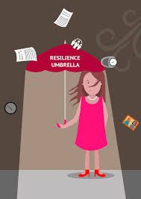
Psikolojik Sağlamlılık Nedir?

Slide 9
Sosyal bir canlı olan insan, ihtiyaçlarının karşılandığı doğal çevresi ve karakterini, kişiliğini geliştirdiği sosyal çevresi ile birleşerek hayatını devam ettirmektedir. Ancak insanın karşısına, sevdiği bir yakınını kaybetmesi, tedavisi mümkün olmayan bir hastalığa yakalanması, işine son verilmesi, doğal afete maruz kalması, ailesinin parçalanması gibi birtakım problemler çıkmaktadır. Bahsi geçen problemler ve benzeri olaylar karşısında insan kendini koruyacak durumda değil ise, psikolojik ve fiziksel olarak sorunlar yaşamaya başlar. Buna karşın, başına gelen kötü olaylara rağmen hayatına sağlam bir şekilde devam eden insanlar da vardır.
Psikoloji, psikiyatri ve psikolojik danışmanlık alanlarında, insanların bu zor durumların altından kalkabileceklerine ilişkin görüşler, kendini toparlama gücü (resilience) kavramı üzerinde durur (Terzi, 2016).

Slide 10
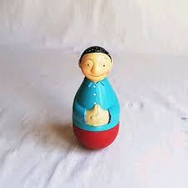
Psikolojik sağlamlık “zor şartlar içerisinde olumlu ve şaşırtıcı başarılar kazanma ve ekstrem durumlara adapte olma becerisi” olarak tanımlamıştır. (Fraser, Richman ve Galinsky, 1999, s.136)
Bu kavramı hacıyatmazlara benzetmek mümkün. Aldığı darbe ile sallanan ancak yıkılmadan eski haline dönebilen hacıyatmazlar, yaşadığı olumsuz durumu yıkılmadan atlatabilen insanlar için yakın bir benzetmedir.

Slide 11
Gelişimsel açıdan tanımlandığında, zor koşullar altında dahi (travmatik deneyim ya da olumsuz yaşantılar) normal gelişimi tamamlamak olarak görülmektedir (Fonagy, Steele, Steele, Higgit ve Target, 1994). Psikolojik sağlamlıkla ilgili çalışmalarda öncü bir araştırmacı olan Garmezy’e (1993) göre, psikolojik sağlamlık toparlanma gücünde gizlidir ve bireyin yaşadığı stresli olaydan önce zaten kendisinde varolan yeteneklere ve davranış şekillerine tekrar dönebilme yetisidir.

Slide 12
Psikolojik Sağlamlılığı Yüksek Bireylerin Ortak Özellikleri Nelerdir?
Psikolojik sağlamlık gösteren ergenler arkadaş edinebilme ve arkadaşlığı sürdürebilme becerilerine sahip, gerektiğinde duygusal destek sağlayabilen ve arkadaşlıklarını sağlıklı şekilde sürdürebilen bireylerdir (Lewis, 2000; Werner ve Smith, 2001).

Slide 13
Psikolojik yönden sağlam bireylerin genel olarak sosyal becerilerinin ve problem çözme becerilerinin daha yüksek olduğu, daha iyimser oldukları ve yaşam amaçlarının farkında oldukları bulunmuştur (Penick ve Jepsen, 1992; Rutter, 1989).
Wang, Haertel, ve Walberg (1995) sağlamlığı pekiştiren beş temadan söz etmektedir: a) başarılı hissetme,
b) degerli hissetme,
c) yararlı hissetme,
d) güçlü hissetme,
e) iyimser ve umutlu hissetme.

Slide 14
Psikolojik Dayanıklılığımız Nelere Bağlıdır?
Bazı çocuklar stresle ve olumsuz yaşam olayları karşısında daha dayanıklıdırlar ve stresli yaşam olayları ile daha kolay başa çıkarlar. Buna karşılık, bazı çocuklar olumsuzluklardan çok daha derinden etkilenirler. Bu noktada sorulması gereken soru neden bazı çocuklar risk durumlarından daha olumsuz etkilenirken, bir diğer çocuk aynı olumsuz yaşantı ile daha kolay başa çıkıp ve uyum gösterebildiğidir (Murray, 2003).

Slide 15
Bireyin başına gelen olaylar ile savaşmasına yardımcı olan bireysel ve dışsal koruyucu faktörler vardır.
Bireysel koruyucu faktörler kısaca şu şekilde ifade edilebilir: benlik saygısı, özgüven, kişisel farkındalık ve kendini kabul etme, yaşam hedeflerinin olması ve gelecek için olumlu beklentiler, iyimserlik ve umut, sosyal yetkinlik, iç denetim odağı, etkili problem çözme becerileri, akademik başarı ve tabi ki sağlık düzeyi.
Dışsal yani çevresel koruyucu faktörler ise: destekleyici anne-baba, iyi aile ilişkileri, akran/arkadaş desteği, etkili sosyal aktiviteler olarak sıralanabilir. Bu kısımda asıl önemli olan nokta, bahsedilen koruyucu faktörlerin, mevcut durumdaki olumsuz koşul ya da riski nasıl ve ne ölçüde azalttığı, ortadan kaldırdığı veya önlediğinin tespit edilmesi ve buna göre hareket edilmesidir.

Slide 16
Bireysel koruyucu faktörler
 Zeka
 Akademik basarı
 Olumlu veya kolay mizaç
 İç kontrol odağı
 Benlik saygısı ve özyeterlik
 Kişisel farkındalık ve kendini kabul
 Özerklik
 Yasam hedeflerinin olması ve gelecek için olumlu beklentiler
 Etkili problem çözme becerileri
 İyimserlik ve umut
 Sosyal yetkinlik
 Mizah duygusuna sahip olma
Ailesel koruyucu faktörler
 Destekleyici anne-baba ya da bir aile üyesiyle olumlu ilişkiler
 Çocuğa yönelik gerçekçi beklentiler
Çevresel koruyucu faktörler
 Sosyal çevredeki destekleyici bir yetişkinle olumlu ilişkiler
 Akran / Arkadaş desteği
 Etkili toplumsal kaynaklar (kaliteli okullar, gençlik merkezleri,gençlik organizasyonları vb.)

Slide 17
Psikolojik Sağlamlılığı Nasıl Güçlendiririz?
İçinde yaşanılan yüzyıldaki hızlı değişim ve gelişim insan yaşantısını olumlu olduğu kadar olumsuz yönden de etkilemektedir.İnsanlar bu hızlı yaşam tarzını ayak uydurmaya çalışırken çoğu zaman kendi iyilik hallerini göz ardı edebilmektedirler.

Slide 18
KORONAVIRÜS RISKI SÜRECINDE PSIKOLOJIK SAĞLAMLIĞI ARTIRMAYA YARDIMCI OLABILECEK BAZI ÖNERILER
Salgın hastalık tehdidi gibi zorlu bir yaşam olayı karşısında insanlar, kendilerini güvende hissetmek ve her şeyin kontrol altında olduğunu bilmek ister. Bu yüzden, koronavirüs riskinin kendiniz ve sevdikleriniz üzerindeki olumsuz etkilerini azaltmak için psikolojik sağlamlığınızı artırmak oldukça önemlidir.
Psikolojik sağlamlığınızı korumak ya da artırmak, gün geçtikçe yaşadığınız riskli sürecin olumsuz psikolojik etkileriyle daha iyi başa çıkabilmeniz, daha az kaygı yaşamanız, kendinizi güvende hissetmeniz ve yaşanan sürece sağlıklı uyum göstermeniz demektir.
Aşağıda, koronavirüs riski sürecinde psikolojik sağlamlığınızı artırarak kendinize ve çevrenizdekilere yardımcı olmak için öneriler sunulmaktadır. Bu önerilerin bazıları size garip gelebilir ya da hoşunuza gitmeyebilir. Yine de bu öneriler, yaşadığınız stres ve kaygı tepkilerinin üstesinden gelmenizde ve toparlanmanızda size yardımcı olabilir.

Slide 19
Ergenlik dönemindeki genç nerede ne yiyeceği,hangi sosyal gruplara gireceği, meslek seçimi gibi birçok konuda kişisel kararlarını verme sorumluluğuyla karşı karşıyadır. Ayrıcı bu dönemde artan akademik talepler nedeni ile yoğun kaygı yaşamaktadır. Bütün bu durumlar gencin iyilik halini olumsuz olarak etkilemektedir. Ergenlik ve yetişkinliğin ilk yılları yaşam tarzı kararının alındığı bir dönemdir. Bu dönem akıllı kararlar alındığı taktirde sağlığa zararlı davranışlar yerine sağlığı olumlu yönde destekleyen davranışların seçilebileceği bir dönemdir.

Slide 20
Ergenin ailede en az bir ebeveyn ya da aile bireyi ile olumlu
yakın ilişki içinde bulunması, ebeveynlerin çocuklarına
yönelik gerçekçi beklentilerinin olması ile çocukların düzenli
ve etkili bir biçimde izlenmesi gibi faktörlerin
risk altındaki çocukların hem uyumlarında hem de
akademik ve sosyal alanlarda başarılı olmalarında temel
belirleyiciler olduğu konusu üzerinde geniş bir uzlaşma
sağlanmıştır (Werner ve Smith, 1982, 1992; Rutter,
1990; Benard, 1991; Masten ve Coatsworth, 1998;
Masten ve ark., 1999; Luthar, 1999; Reed-Victor, 2000;
Buckner ve ark., 2003)

Slide 21
İnsanın kendini değerli hissetmesi ruh sağlığı için şarttır. Değerli olduğunu hisseden ergen derin bir güven duygusuna sahip olup kendini yönetme becerisini geliştirir.
Sorunların üstesinden gelebilmek için öncelikle onların sorumluluğunu almak gerekmektedir. Bir sorunu ancak’ bu benim sorunum ve çözmek benim elimde’ dediğimizde çözebiliriz.Bu nedenle ergeni içinde bulunduğu dönem itibari ile sorumluluklarını yerine getirme noktasında teşvik edin.

Slide 22
Sonuç olarak, zor ekonomik koşullar, sıkça yaşanan doğal afetler ve terör gibi felaketler düşünüldüğünde, sağlamlık kavramının önemi çocuklar ve ergenler için daha da artmaktadır. Yetişkin olduklarında sorunlarla başa çıkabilmeleri, olumsuzluklar karşında uyum göstermeleri ve kendilerinden sonra gelecek bir sonraki kuşağı daha dayanıklı yetiştirebilmeleri açısından okullarda psikolojik sağlamlığı geliştirici erken müdahale programlarının uygulanması gerekli gözükmektedir.
Çocuklarının gelişim dönemleri hakkında daha çok bilgi sahibi olmak, daha iyi iletişim kurma yollarını aramak ve çocuklarının duygusal ihtiyaçlarına duyarlı olmak psikolojik sağlamlığın artmasında ailelere ve öğretmenlere düşen görevler olarak sayılabilir.

Slide 23
Duygu Yönetimi

Slide 25
Duygu ve düşüncelerinizi sevdiklerinizle paylaşın.
Sevdiğiniz, değer verdiğiniz, güvendiğiniz ve birbirinize her zaman destek olduğunuz kişilerle düzenli olarak iletişim kurun. Alınan sağlık önlemleri çerçevesinde yüz yüze görüşme imkânı bulamasanız da telefon, e-posta, sosyal medya ya da internet üzerinden arkadaşlarınızla, yakınlarınızla ya da akrabalarınızla iletişim kurmaya devam edin. Onlarla edindiğiniz doğru ve güvenilir sağlık bilgileri ve korunma yöntemleri hakkında konuşun. İçinizden gelmese bile yaşadıklarınızı, duygu ve düşüncelerinizi mutlaka paylaşın. Hatta salgın konusu dışında keyifli şeylerden de bahsedin. Bu süreçte zaman zaman yalnız kalmak istemeniz oldukça normaldir, ancak kendinizi sevdiklerinizden uzaklaştırıp izole etmeyin. Sevdiklerinizle iletişim kurmak, duygu ve düşüncelerinizi paylaşmak, keyifli sohbetler yapmak yaşadığınız olumsuz duyguların azalmasına ve olup biteni daha iyi anlamanıza yardımcı olur.

Slide 26
Yaşadığınız duyguların normal ve geçici olduğunu bilin.
Salgın hastalık riski nedeniyle herkes gibi zorlu bir dönemden geçiyorsunuz. Bu süreçte yaşadıklarınız karşısında stres, endişe, kaygı, panik, depresyon vb. gibi duygusal tepkiler yoğun bir şekilde ortaya çıkabilir. Başlangıçta bu duygular size hiç kaybolmayacakmış gibi gelebilir, ama çaba gösterdiğinizde bu duyguların geçeceğini bilmelisiniz. Unutmayın ki, bu ve benzeri duygular anormal bir olay karşısında birçok insanın yaşayabileceği ortak duygulardır ve yaşanması oldukça normaldir. Çevrenizde olup bitenleri anlamak için kendinize zaman verin. Duygularınızı bastırmayın ancak güçlü yanlarınızı da unutmayın. Geçmişte yaşadığınız zorlu olayların nasıl üstesinden geldiğinizi hatırlayın. Her ne kadar zor şeyler yaşasanız da bunların üstesinden gelebilecek ve çeşitli çözümler bulabilecek güce sahipsiniz.

Slide 27
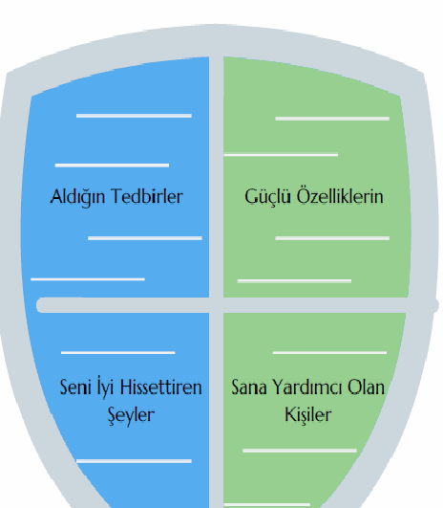
KORUYUCU KALKANIM
Koruyucu kalkanın kendini üzgün veya endişeli hissettiğinde, bu duygularınla baş etmek için sana yardımcı olacak ! Baloncukta sana örnekler verdik. Kalkanındaki bölümleri bu örneklerden yardım alarak doldur.

Slide 28
GÜÇ ŞEMSİYEM Bulutların üzerine koronavirüs ile ilgili endişelerini yaz. Şemsiyen seni bu endişelerden koruyacak. Şemsiyenin altına kendini çiz ve şemsiyenin her bir bölümüne sahip olduğun güçlü özelliklerini yaz. Bu güçlü özelliklerin endişelerinle başa çıkmanı sağlayacak !

Slide 29
MİZAH

Slide 30
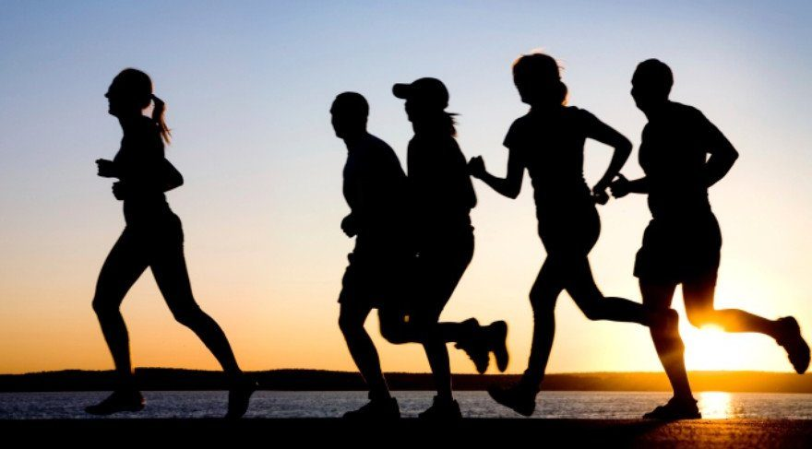
EGZERSİZ YAPIN

Slide 31
BEYNİMİZDEKİ VİRÜSLER

Slide 33
Düşüncelerinizi gözden geçirin.
Koronavirüs tehdidi gibi zorlu yaşam olayları karşısında bazı insanlar, güvende olmadıkları, değersiz oldukları, tehlikelerden korunmalarının mümkün olmadığı ya da dünyanın boş ve anlamsız olduğu gibi gerçekçi olmayan çeşitli düşünceler geliştirerek yoğun stres ve kaygı yaşayabilmektedirler. Özellikle, yaşanan duruma yönelik çeşitli belirsizliklerin bulunduğu ortamlarda bu tür düşünceler ortaya çıkabilmektedir. Dolayısıyla, yoğun stres ya da kaygı yaşadığınızı fark ettiğinizde aklınızdan geçenleri gözden geçirerek doğru, gerçekçi ve olumlu şeyler düşünmeye özen gösterin. Örneğin, ben her koşulda değerliyim ve seviliyorum, bu dünyadaki tehlike ve risklerden korunmak için yapabileceklerim var, uyarılar ve öneriler doğrultusunda gerekli önlemleri aldığımda kendim ve sevdiklerim için olası riskleri azaltabilirim, gerektiğinde yardım isteyebilirim vb.

Slide 34
Medyayı sağlıklı kullanın.
Medya ya da sosyal medya üzerinden dünyada ve ülkemizde koronavirüs salgını ile ilgili ne olup bittiğini öğrenmek istemeniz oldukça doğaldır. Ancak, koronavirüs salgını ile ilgili haberleri 7/24 aralıksız ve aşırı şekilde takip etmekten, sürekli tekrarlayan görüntüleri ve tartışmaları izlemekten kaçının. Koronavirüs sürecine ait görüntü, resim, haber ve tartışmalara gereğinden fazla odaklanmak, kendinizi olduğundan daha fazla tehlike ya da tehdit altında hissetmenize, panik olmanıza ve stres tepkilerinizin artmasına neden olabilir. Dolayısıyla, gün içinde kendinize belirli zaman aralıkları belirleyin ve koronavirüs ile ilgili haberleri sadece bu zaman aralıklarında takip edin. Gerçekten önemli bir haberi kaçıracağınız konusunda endişe yaşıyorsanız, güvendiğiniz birkaç kişiden acil bir gelişme olduğunda size haber vermesini isteyin.

Slide 35
Koronavirüs ile ilgili bilimsel, somut ve gerçekçi bilgiler edinin.
Bir salgın hastalık riski altında stres ve kaygınızı sağlıklı bir şekilde yönetmenin en iyi yolu doğru ve gerçekçi bilgi edinmektir. Bu nedenle koronavirüs (COVID-19) ile ilgili olarak yetkili kişi, kurum ve kuruluşlardan gelen doğru bilgilere göre hareket edin. Kaynağı belli olmayan ya da alanında yetkin olmayan kişi ve kurumlar tarafından sunulan bilgilere itibar etmeyin. Aksi halde çok çeşitli kaynaklardan gelen farklı bilgiler belirsizliğe ve karmaşaya yol açabilir ve bu durum kaygınızın gereksiz yere artmasına neden olabilir.

Slide 36
ŞÜKRETTİĞİM ŞEYLER Aşağıdaki ellerin her bir parmağına hayatındaki şükrettiğin şeyleri yaz. Şükrettiğin şeyler sevdiğin kişilerin, bir mekanın, becerilerinin, hatta bir yiyeceğin adı bile olabilir. Sonra her bir parmağını bir renge boya. Her gün kendine şükrettiğin şeyleri hatırlat.

Slide 37
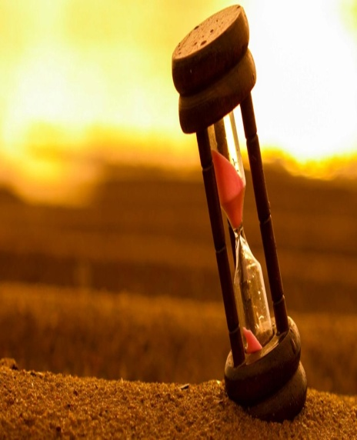
ZAMAN YÖNETİMİ

Slide 39
SERBEST ZAMAN ETKİNLİKLERİ

Slide 40
Aşağıdaki baş etme yöntemlerinden sana yardımcı olabilecekleri daire içine al ve uygula!

Slide 41
Ailecek birlikte zaman geçirin.
Bu süreçte özellikle ailenizle ilgilenmek, onlarla birlikte güzel vakit geçirmek oldukça yararlıdır. Aile üyeleriyle birlikte yemek hazırlamak ve yemek, ev içinde hep beraber çeşitli oyunlar oynamak, zaman zaman eğlenceli masal, fıkra ve hikâyeler anlatmak, birlikte eğlenceli bir film izlemek ya da sohbet etmek gibi çok çeşitli etkinlikler sayesinde aile birlikteliğinizin verdiği güven ve aidiyet duygusunu pekiştirmek oldukça önemlidir.
Çocuklarınızı mutlaka dinleyin ve soru sormalarına izin verin. Çocuklarınızın sorularına yaşlarına uygun şekilde anlayabilecekleri cevaplar verin. Onları kaygılandırmamaya özen göstererek kendi duygu ve düşüncelerinizi paylaşın.

Slide 42
SAĞLIKLI SEVGİ Onu koşulsuz sevin çünkü sevginize en çok ihtiyacı olan bir dönemde.

Slide 43
BU DÖNEMDE ONA BAŞARILARINI HATIRLATIN. Her çocuğun başarabildiği şeyler vardır. Geçmişi düşündüğünde hatırlamaktan keyif aldığın anıların neler? Her bir kareye bunları yazabilirsin.

Slide 44
LİSE DÖNEMİNDE UYGUN KİTAP-FİLM ÖNERİSİ
KİTAP ÖNERİSİ
1984, GEORGE ORWELL
BÜLBÜLÜ ÖLDÜRMEK, HARPER LEE
HAYVAN ÇİFTLİĞİ, GEORGE ORWELL
SİNEKLERİN TANRISI, WILLIAM GOLDING
FARELER VE İNSANLAR, JOHN STEINBECK
HARRY POTTER SERİSİ, J.K. ROWLING
BİR NOEL ŞARKISI, CHARLES DICKENS
ÇAVDAR TARLASINDA ÇOCUKLAR, J.D. SALINGER
BÜYÜK UMUTLAR, CHARLES DICKENS
GURUR VE ÖNYARGI, JANE AUSTEN
ÇİZGİLİ PİJAMALI ÇOCUK, JOHN BOYNE
DÜNYA ŞAMPİYONU DANNY, ROALD DAHL
FİLM ÖNERİSİ
1- To Sir, with Love (Sevgili Öğretmenim) – 1967
2- Stand and Deliver (Kalk ve Diren) – 1988
3- Dead Poets Society (Ölü Ozanlar Derneği) – 1989
4- Etre Et Avoir (Olmak ve Sahip Olmak) – 2002
5- Lean On Me (Hep Yanınızdayım) – 1989
6- The Ron Clark Story (Zafer Benim) – 2006
7- The Great Debaters (Muhteşem Münazaracılar) – 2007
8- Half Nelson (Tepetaklak Nelson) – 2006
9- Taare Zameen Par (Her Çocuk Özeldir) – 2007
10- Die Welle (Tehlikeli Oyun) – 2008
11- Coach Carter (Koç Carter)
12-Spare Parts (Yedek Parçalar)
13-The Shawshank Redemption (Esaretin Bedeli)
14-Whiplash
15-The Theory of Everything (Her Şeyin Teorisi)
16-Rocky
ANİMASYON FİLMLERİ
1-Pee-Wee’s Big Adventure- 1985
2-Kayıp Balık Nemo 2003
3-Oyuncak Hikayesi 2- 1999
4-Sevimli Canavarlar- 2001
5-Koralin ve Gizli Dünya – 2009

